Slide 1
ЕЗИКЪТ SQL. ЗАЯВКИ.
ИЗГОТВИЛ: ВАНЯ ЯНЕВА

Slide 2
1. Езикът SQL
През 70-те години Донал Чембърлейн и Рейнълд Бойс от IBM разработват специализиран език, базиран на релационната алгебра, наречен SEQUEL (Structured English Query Language – Структуриран Английски език за Заявки). Скоро след това името е съкратено на SQL.
Първата СУРБД със SQL е разработена и пусната на пазара през 1978 г. от IBM, а днес една от всички такива подобни системи е MS Access.
Езикът SQL е стандартизиран от Международната стандартизационна организация ISO през 1986 г. и до ден днешен е обновяван 8 пъти – последният през 2011 г. Този стандарт не е публично достъпен и се получава само чрез заплащане.

Slide 3
2. Заявки
Езикът SQL не е процедурен език, какъвто е C#, а е декларативен.
„С декларативен език описваме какво трябва да направи програмата, а с процедурен – как да го направи“
Заявките (query) най-добре характеризират езика SQL.
Заявката е формализирано и параметризирано обръщение към РБД за извличане на данни, за променяне и преструктуриране на данните, за промени в самата БД.
MS Access позволява да се правят заявки визуално, но резултатът - това, което се изпращя към БД – винаги е SQL код.

Slide 4
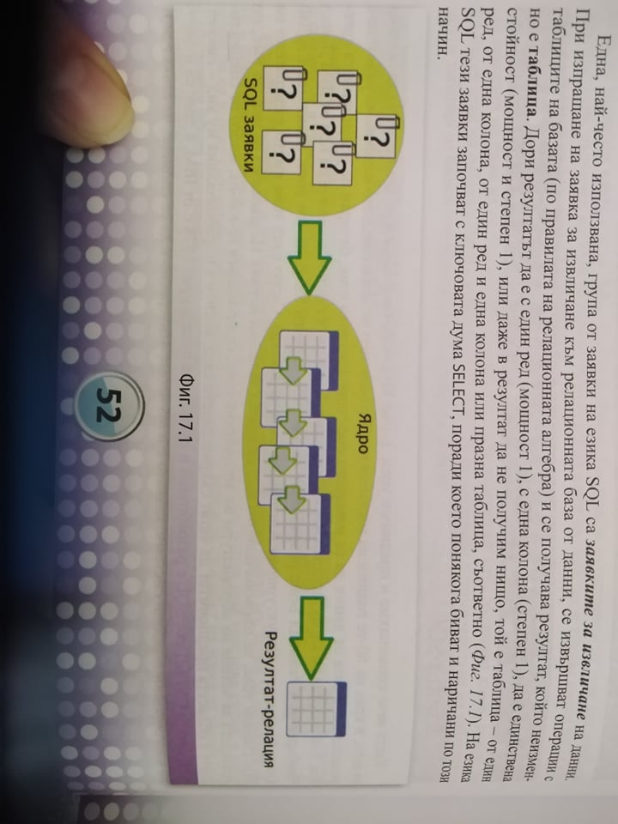
3. Заявки за извличане
Най-често използваните заявки.
Резултатът от тях винаги е таблица.
Започват с ключовата дума SELECT.
Изграждат се като се посочи източника на данни и условието, на което данните трябва да отговарят.

Slide 5
4. Заявки от тип Select
Синтаксис: SELECT атрибут 1 { , атрибут 2, …} FROM име_на_таблица;
SELECT и FROM са ключови думи, SQL не различава малки от главни букви (select = SELECT; from = FROM);
Скобите { } заграждат незадължителните части от синтаксиса на заявката;
Ако атрибутите, които искаме да извлечем са много, поставяме знака * (означава „всички атрибути“).

Slide 6
5. Създаване на заявки
MS Access предлага три метода за създаване на заявки:
1. Ръчен – програмиста директно изписва SQL кода;
2. Полуавтоматичен – проектиране на заявки във визуален интерфейс Query by example (създаване чрез пример);
3. Автоматичен – създаване на заявки с помощта на съветник (wizard).

Slide 7
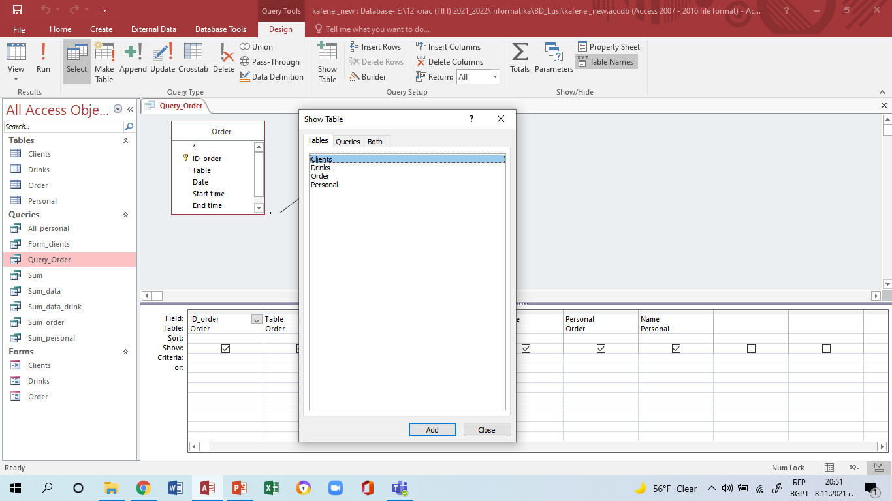
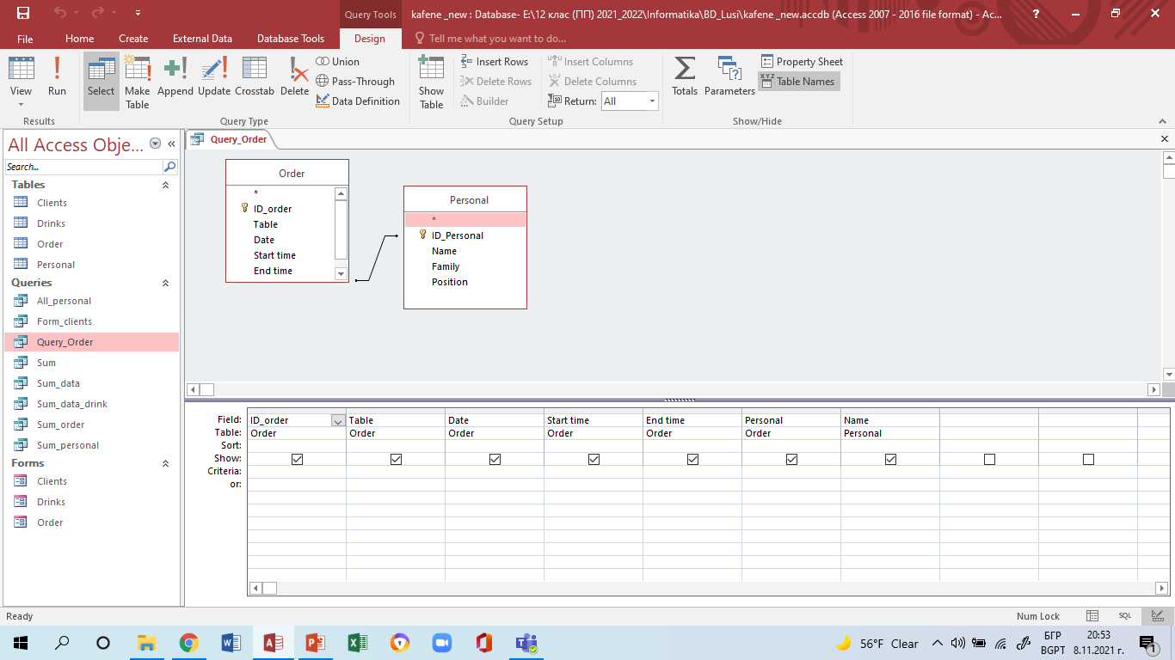
6. Изгледът Query Design (полуавтоматичен метод)
2
1
3

Slide 8
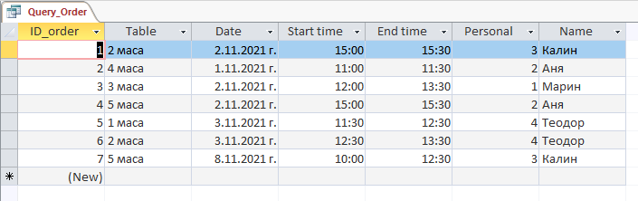
Резултат:

Slide 9
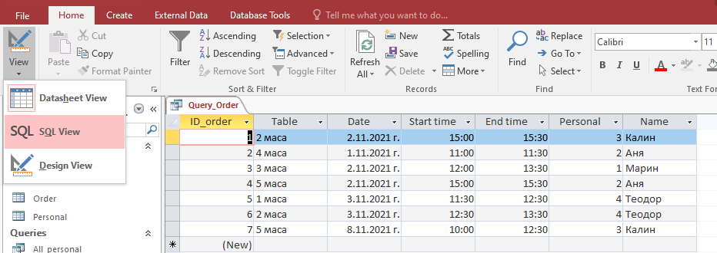
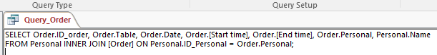
Ако изберем View -> SQL View ще се отвори прозорец със SQL кода, който сме създали

Slide 10
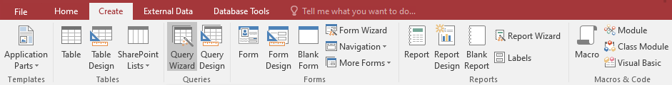
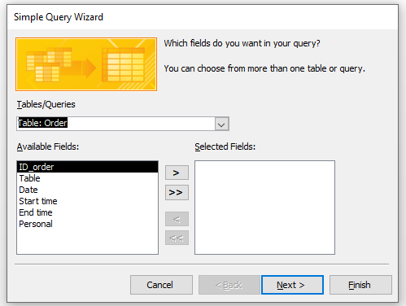
7. Изглед Query Wizard
Следваме стъпките на съветника, създаваме и съхраняваме заявката.

Slide 11
!!! В интернет може да намерите и свалите демонстрационната база от данни за Access на Microsoft – Northwind. В нея има материали за упражнения.
Друга възможност за упражняване създаването на заявките, да използвате справочния сайт за SQL: https://www.w3schools.com/sql/. В него има подробни описания на синтаксиса на езика, примери на заявки, които можете да изпълните в Northwind, без да се налага да я инсталирате. Сайтът е интерактивен и в него можете да напишете и изпълните свои заявки.

